Slide 1
《庄 子》二 则
人教版八年级下册
第六单元

Slide 2
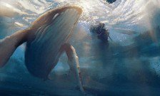
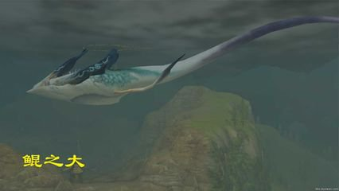
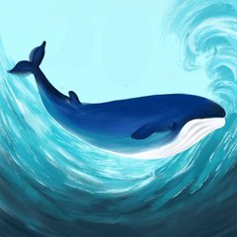
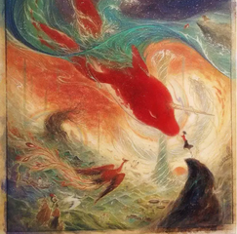
课堂·导入
观察以下图片，你发现了什么？

Slide 3
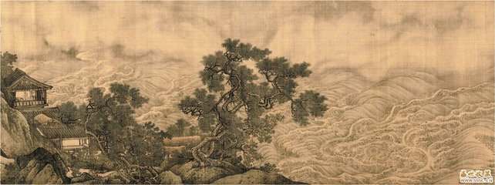
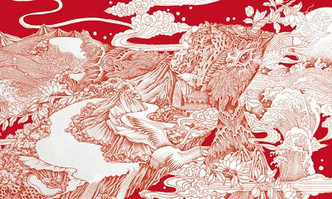
课堂·导入
北冥有鱼

Slide 4
课堂·导入
“锦瑟无端五十弦，一弦一柱思华年。庄生晓梦迷蝴蝶，望帝春心托杜鹃。沧海月明珠有泪，蓝田玉暖玉生烟。此情可待成追忆，只是当时已惘然。”这里有一个典故“庄生晓梦迷蝴蝶”，庄子有一天睡觉，梦见自己变成了蝴蝶，张开翅膀，在花丛中自由自在的飞舞歌唱。但当他醒来之后，却陷入了沉思：是我做梦变成了蝴蝶，还是蝴蝶做梦变成了我？如果是我做梦变成蝴蝶，为什么我会体会到蝴蝶独有的飞翔之乐呢？如果是蝴蝶做梦便成了我，为什么这一切会出现在我的梦中呢？于是他就跑过去问老子，老子说：“周即蝴蝶，蝴蝶即周。以明道之为一。”老子为什么要这么说呢？我们今天就一起来走进庄子，通过学习来感受庄子的心灵世界。

Slide 5
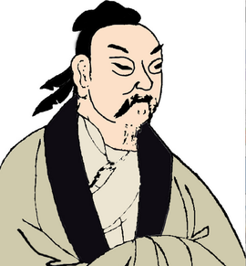
作者·简介
庄子（约前369－前286），战国中期哲学家，庄氏，名周，字子休（一作子沐)，汉族，蒙（今安徽蒙城，又说河南商丘、山东东明）人。是我国先秦（战国）时期伟大的思想家、哲学家、文学家。

Slide 6
写作·背景
庄子生活在社会矛盾及其复杂的乱世。战时，诸侯征战不已，暴君奸臣杀人如麻。他的志向抱负无法在现实中实现，他无法获得生命的自由。于是，他以追求精神上的自由来逃避纷乱的现实。希望在精神上天马行空无所羁绊，让精神的生活去解放作为形体的生命，从而达到物我两忘超然物外的绝对自由。他希望自己就是蝴蝶，摆脱形体的束缚，可以自由自在的飞翔。正是在这样的背景下，作者创作了《逍遥游》。

Slide 7
学习·目标
1.搜集庄子有关资料，识记庄子简介，了解《庄子》。
★2. 结合课注释及工具书读通全文，掌握重点文言词语。
3.在反复朗读课文的基础上，能清晰、流利地背诵课文。

Slide 8
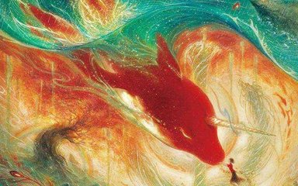
整体·感知
听读课文——分析文章结构。
点击图片
北冥有鱼

Slide 9
字·词·音
1.注音
北冥（míng） 鲲鹏（ kūn）
抟（tuán） 迁徙（xǐ）

Slide 10
整体·感知
理清思路
第1层:描写了神奇莫测的鲲和鹏的形象。
第2层:引述《齐谐》的记载,来证明鹏南飞是可信的。作者还描写了高空中游气奔腾和微尘浮动的情形,接着以人仰视天空的经验来类比鹏在九万里高空俯视下界,也如同下界的人仰视高空,只见莽莽苍苍,难辨其“正色”。

Slide 11
新课·讲解
视频
北冥有鱼，其名曰鲲。鲲之大，不知其几千里也。化而为鸟，其名为鹏。鹏之背不知其几千里也；怒而飞，其翼若垂天之云。是鸟也，海运则将徙于南冥。南冥者，天池也。
北冥：北海，冥通“溟”。
之：（这里做什么？）助词，主谓之间取消句子独立性，主谓结构作状语。
之：的。怒：奋起的样子。垂天：天边，垂通“陲”。海运：指大海的波浪汹涌动荡，也说大海运行，翻译的时候就可以直接译为海起风动。
….者….也，这是一句判断句。
译文：北海有一条鱼，它的名称叫鲲。鲲的大，不知道它有几千里。鲲变化成鸟，鸟的名称叫鹏。鹏的背，不知道它有几千里。奋起而飞，它的翅膀就像挂在天边的云彩。这只鸟，海动风起时就将迁往南方。南海就是大自然的水池。

Slide 12
新课·讲解
视频
志：记载。
抟：环绕而上。一说“抟”当作“搏”（ｂó），拍击的意思。
扶摇：一种旋风（它乘着旋风环旋而上几万里的高空）。
去：离，这里指离开北海。
以：凭借。
息：大风。以六月息者去，状语后置句，意思是凭借着六月的大风离开了北海。
野马：游气。
息：气息。
正色：真正的颜色。
邪：通“耶”。
其：指鲲鹏。
《齐谐》者，志怪者也。《谐》之言曰：“鹏之徙于南冥也，水击三千里，抟扶摇而上者九万里，去以六月息者也。”【野马也，尘埃也，生物之以息相吹也。】天之苍苍，其正色邪？其远而无所至极邪？其视下也，亦若【是】则已矣。

Slide 13
新课·讲解
《齐谐》是一部专门记载怪异事情的书，这本书上记载说：“鹏鸟迁徙到南方的大海，翅膀拍击水面激起三千里的波涛，海面上急骤的狂风盘旋而上直冲九万里高空，离开北方的大海用了六个月的时间方才停歇下来”。山野中的雾气，尘埃，都是大自然里各种生物凭借气息吹拂它们的。天空是那么湛蓝湛蓝的，难道这就是它真正的颜色吗？抑或是高旷辽远没法看到它的尽头呢？鹏鸟在高空往下看，不过也就像这个样子罢了。
5．这段话引述所谓《齐谐》的记载，来证明大鹏南飞是可信的。作者还描写了高空中的游气奔腾和微尘浮动情形，接着以人仰视天空的经验来比说，说大鹏在九万里高空俯视下界，也如同下界的人仰视高空，只见莽莽苍苍，难辨其“正色”。那么回到刚才我们提出的问题，这个段落中的鲲鹏又是怎么样的呢（还只是神奇巨大吗）？

Slide 14
问题·探究
1.本文开头描述鲲鹏的形象及奋飞时的壮美气势与论述“逍遥游”有什么联系？
鲲鹏展翅高飞,必须凭借六月的大风。说明世间万物都要
凭借外力才能活动,从而回答了“逍遥”要有所依凭。
2. “野马”“尘埃”的运动依靠什么？写它们有什么作用？
“野马”“尘埃”的运动也必须依靠气息,“生物之以
息相吹也”。这里和鹏相比,说明万物均“有所待”(有所
待,须凭借,要依靠),世上的万物无论大小,都受到不同的限
制,处在不同的束缚之中。因此,大鹏也好,“野马”“尘埃”
也好,状似逍遥,其实并没有达到真正的逍遥。

Slide 15
问题·探究
3.文章借鲲鹏的寓言说明什么道理？
文章借鲲鹏奋飞必须凭借海运和强大的风力、水雾尘埃要靠气息相吹来说明万物有所待的道理。借用寓言故事把道理寄托于生动的形象中，使文章生动活泼，颇具诗意，寓意隽永。说明任何事物的存在都要依附于一定的条件，它们的活动都要有所凭借。

Slide 16
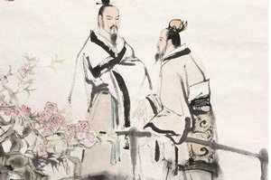
整体·感知
听读课文——分析文章结构。
点击图片
庄子与惠子游于濠梁之上

Slide 17
新课·讲解
庄子与惠子游于濠梁之上。
庄子曰：“鯈鱼出游从容，是鱼之乐也。”
惠子曰：“子非鱼，安知鱼之乐？”
庄子曰：“子非我，安知我不知鱼之乐？”
于:在
庄子与惠施在濠水的桥上游玩。
是:这
庄子说：“白鱼在河水中游得多么悠闲自得，这是鱼的快乐啊。”
安:怎么
惠子说：“你不是鱼，怎么知道鱼的快乐呢?”
庄子说：“你不是我，怎么知道我不知道鱼的快乐呢?”

Slide 18
新课·讲解
惠子曰：“我非子，固不知子矣；
子固非鱼，子之不知鱼之乐全矣！”
庄子曰：“请循其本，
子曰‘汝安知鱼乐’云者，
既已知吾知之而问我，我知之濠上也。”
固:本来
惠施说：“我不是你，本来就不知道你；
你本来就不是鱼，你不知道鱼的快乐，是可以肯定的!”
循:从…说起
本:最初的话题
庄子说：“请从我们最初的话题说起。
云者:如此如此
你说‘你哪儿知道鱼快乐’的话，
之:它,指代鱼之乐
说明你已经知道我知道鱼快乐而在问我。我是在濠水的桥上知道的。”

Slide 19
问题·探究
1.庄子坚持认为“出游从容”的鱼儿很快乐，表现了他怎样的心境？
庄子认为鱼“乐”，其实是他愉悦心境的投射与外化。
2.你认为在庄子和惠子的辩论中，谁是胜者？
（1）从故事本身来看，庄子占了上风。结尾处，在惠子巧妙地援引庄子的反驳建立起符合逻辑的推理后，庄子似乎应该无言以对而就此认输了，可是他却又返回争论的起始，借偷换概念而避重就轻地将惠子的发难化解了。所谓偷换概念，指他把惠子说的“安知”，解释成“哪里知道”或“怎样知道”，而惠子的本意却是“怎么（能）知道”。

Slide 20
问题·探究
（2）从逻辑上看，惠子是胜者。前面说过，庄子是靠故意曲解惠子的意思，才在争论中得以维持自己最初的判断，而这种做法显然是有悖于逻辑判断规则的，所以说，惠子才是胜者。
（3）从逻辑上看，庄子其实并不应该输，只是他没找准方向，以至给惠子留下了可乘之机。惠子最初的发问是这样的：“子非鱼，安知鱼之乐？”这里暗含有这样的判断：惠子能够知道庄子“非鱼”。因此，庄子完全可以这样回敬惠子：你既然可以知道我不是鱼，我当然也可以知道鱼快乐。

Slide 21
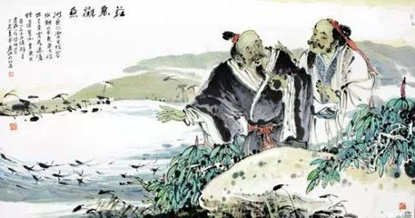
庄子与惠子的关系?

Slide 22
问题·探究
庄子和惠子之间的关系到底怎么样？
庄子送葬，经过惠子的坟墓，回头对跟随他的
人说：“楚国郢人捏白士,鼻尖上溅到一滴如蝇翼般
大的污泥,他请匠石替他削掉。匠石挥动斧头,呼呼
作响，随手劈下去，把那小滴的泥点完全削除，而
鼻子没有受到丝毫损伤，郢人站着面不改色。宋元
君听说这件事,把匠石找来说：‘替我试试看。’匠石说：‘我以前能削,但是我的对手早已经死了！’自从先生去世,我没有对手了,我没有谈论的对象了！”
（《徐无鬼》）

Slide 23
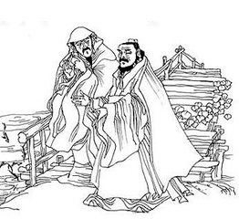
课堂·小结
惠子：好辩，重分析，对事物有一 种寻根究底的态度，重知识的探讨。
庄子：智辩，重欣赏，对外界认识
带有欣赏的态度

Slide 24

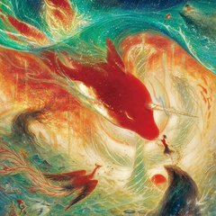
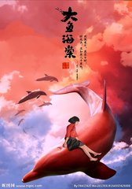
拓展·延伸
资料宝袋
《大鱼海棠》该片讲述了掌管海棠花生长的少女椿为报恩而努力复活人类男孩“鲲”的灵魂，在本是天神的湫帮助下与彼此纠缠的命运斗争的故事。影片于2016年7月8日在中国大陆上映。

Slide 25
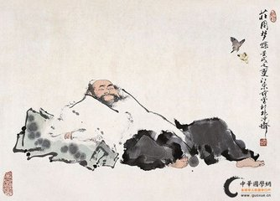
课堂·小结
这两则故事集中表现了庄子的思想和《庄子》散文的寓言特色，形象生动，耐人寻味，如甘醴似琼浆，让人百品不厌。希望大家课后阅读《庄子•秋水》，全面了解庄子，包括他的人生观、政治观、社会观，探究庄子与孔孟的区别。

